Slide 1
ESTUDO METÓDICO
O EVANGELHO SEGUNDO O ESPIRITISMO
CAPÍTULO 25
2 - OBSERVAI OS PÁSSAROS DO CÉU
BUSCAI E ACHAREIS

Slide 2
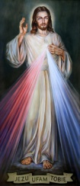
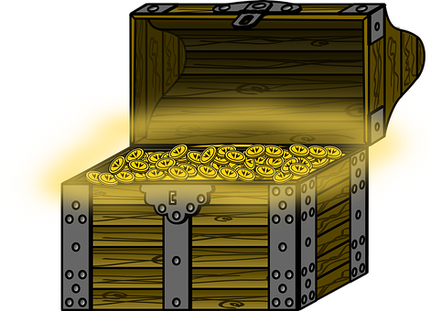
LIÇÕES DE JESUS
NÃO ACUMELEIS TESOUROS NA TERRA,
ONDE A FERRUGEM E OS VERMES OS COMEM
E ONDE OS LADRÕES OS ROUBAM;
ACUMULAI TESOUROS NO CÉU, ONDE NEM A FERRUGEM, NEM OS VERMES OS COMEM;
PORQUANTO, ONDE ESTÁ O VOSSO TESOURO
AÍ ESTÁ TAMBÉM O VOSSO CORAÇÃO

Slide 3
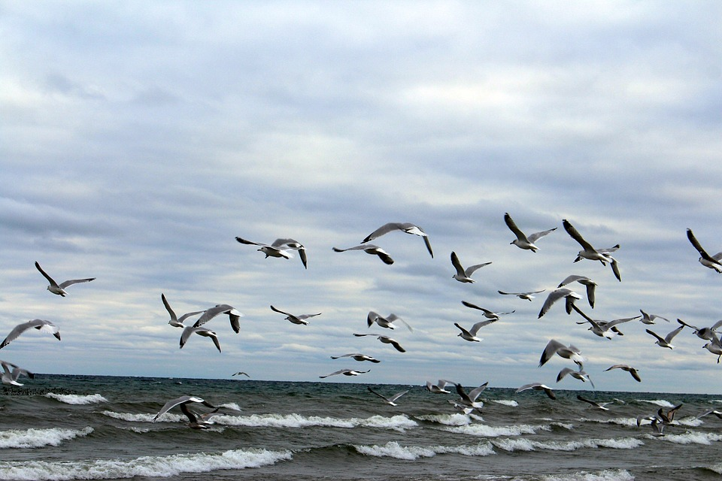
OBSERVAI OS PÁSSAROS DO CÉU
NÃO SEMEIAM, NÃO CEIFAM, NADA GUARDAM
EM CELEIROS;
MAS VOSSO PAI CELESTIAL OS ALIMENTA.

Slide 4
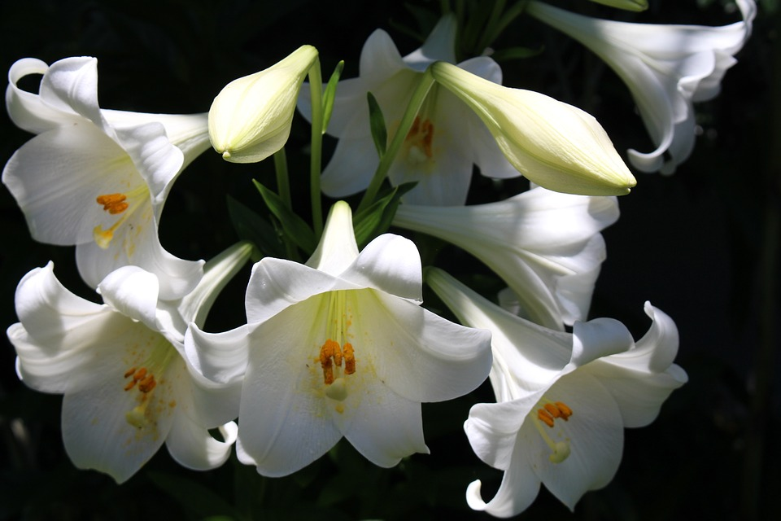
OBSERVAI OS LÍRIOS DOS CAMPOS
ENTRETANTO, EU VOS DECLARO QUE NEM SALOMÃO, EM TODA A SUA GLÓRIA, JAMAIS
SE VESTIU COMO UM DELES.
NÃO TRABALHAM, NEM FIAM;

Slide 5
CONCLUSÃO
A TERRA
QUANDO OS HOMENS SOUBEREM ADMINISTRAR, SEGUNDO AS LEIS DE JUSTIÇA, DE CARIDADE
E DE AMOR AO PRÓXIMO.
PRODUZIRÁ O SUFICIENTE PARA ALIMENTAR
A TODOS OS SEUS HABITANTES,

Slide 6
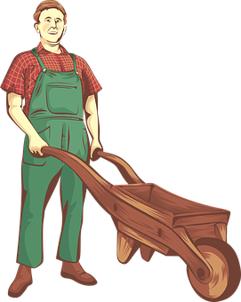
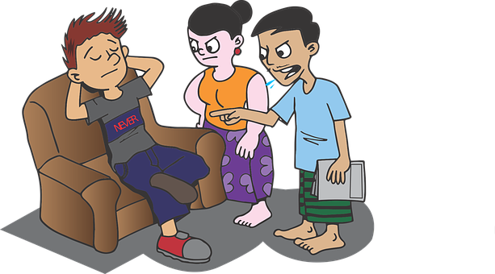
PARA A GENTE PENSAR...
Observe as figuras e marque aquelas que correspondem a frase:
“PEDI E OBTEREIS”
A
C
D
B
E
G
F
H

